Slide 1






Final Project
Global FMCG Retail Inventory Optimization & Predictive Demand Planning
Optimasi Rantai Pasok Lintas Negara, Elastisitas Promosi, dan Peramalan Permintaan Harian untuk Memitigasi Stockout serta Memaksimalkan Profitabilitas Bersih
Presented By: Joko Santoso
SUPPLY CHAIN
DEMAND FORECASTING
BUSINESS INTELLIGENCE
Data & BI Analyst
2026.10.11
Contact : santosoj160@gmail.com

Slide 2












ABOUT ME
EDUCATION
EXPERIENCES
2022 - 2026
Bachelor of Japanese Language and Literature
Automotive Paint Technician
Jun 2022 – Present
Universitas Ngudi Waluyo
Giken Co., Ltd.
2026 - Present
Data Analytics & Business Intelligence
Mechanical Engineering
Jan 2020 – May 2022
Bootcamp — Dibimbing.id
PT Techpack Asia (Albea Group)
SOFTWARE SKILLS
PYTHON
POWER BI
GOOGLE ANALYTICS
EXCEL
TABLEAU
MICROSOFT 365
SQL DATABASE
AUTOCAD
INVENTOR
SketchUp
JOKO SANTOSO
Aspiring Data & BI Analyst
Aspiring Business Intelligence & Data Analyst with 4+ years of experience in Japanese manufacturing environments, leveraging data-driven problem solving to improve production performance and operational reliability. Experienced in building dashboards, performing exploratory data analysis, and generating actionable business insights using Python, SQL, Power BI, Tableau, and Excel.
TECHNICAL SKILLS
Hard Skills :
Data & BI | Database & Querying | Data Processing & Programming | Data Analysis | Engineering
Soft Skills :
Analytical Thinking | Problem Solving | Continuous Improvement | Professional Teamwork | Excellent Communication
KEY COMPETENCIES & PROJECTS
    Product Analytics & Funnel Analysis (Python, EDA, Cohort Analysis)
    HR Analytics & Attrition Drivers (Tableau, Data Modeling)
    Root Cause Analysis & Continuous Improvement (5S, Kaizen)
    Data Integration & Visualization
    Data Preprocessing, Cleaning, & ETL Pipelines

Slide 3
01 FONDASI DATA
1,1 juta transaksi membentuk fondasi keputusan ritel lintas negara
1.100.050
3 Tahun
$156.0M+
54,5%
Baris transaksi harian
Histori transaksi
Total net sales
Pangsa Hypermarket
33 variabel kolom mencakup penjualan, inventaris, dan promo.
7 negara Eropa: Italy, Spain, Germany, France, Netherlands, Poland, Austria.
Filter aktif dashboard $156,0 juta net sales dan 21,6 juta unit terjual.
Kanal utama, disusul E-commerce, Supermarket, dan Convenience.
Sumber resmi: FMCG Multi-Country Sales Dataset (Kaggle)
Cakupan temporal 2021–2023
Analisis subset aktif
Struktur volume kanal
IMPLIKASI ANALISIS
  Skala 1,1 juta baris memberikan signifikansi statistik tinggi untuk pemodelan elastisitas harga dan profil musiman per negara.
  Konsentrasi volume pada Hypermarket (54,5%) menjadikan efisiensi pengiriman dan kepatuhan rak sebagai penentu utama margin grup.
SUMBER: FMCG MULTI-COUNTRY SALES DATASET (KAGGLE); PEMBERSIHAN DATA PIPELINE PYTHON; VISUALISASI ANALITIK POWER BI
GLOBAL FMCG SUPPLY CHAIN ANALYTICS — EXECUTIVE REPORT
Notes:
Paparkan skala basis data transaksi: 1,1 juta baris dari 7 negara Eropa, dengan total omzet tercatat €448M+ dan subset aktif dashboard €156M di 21,6M unit.
2

Slide 4
02 Bussines Problem
Empat dilema rantai pasok mengikat stok, margin, dan service level
Risiko stockout & lost sales
Inefisiensi modal & overstock
Erosi margin
Visibilitas S&OP rendah
1,4%
$4,9M
$76,0M
Siloed
Diskon rata-rata 1,4% dijalankan tanpa analisis sensitivitas harga, menciptakan kebocoran laba kotor di kategori bervolume tinggi.
SKU high-demand sering kehabisan stok, memicu potensi kehilangan pendapatan $4,9M dan perpindahan konsumen ke kompetitor.
Perencanaan manual memicu penumpukan stok senilai $76,0M di gudang, dengan risiko biaya simpan dan kedaluwarsa.
Histori, lead time supplier, dan OTIF belum tersinkronisasi terpusat, menyebabkan ketidakselarasan purchasing dan sales.
Dampak: Erosi loyalitas ritel
Dampak: Modal kerja tertahan
Dampak: Margin tergerus tanpa uplift
Dampak: Keputusan reaktif ad-hoc
AKAR MASALAH
Rantai pasok mengalami paradoks klasik: lost sales $4,9M berjalan serentak dengan timbunan overstock $76,0M akibat alokasi safety stock statis dan kebijakan promosi seragam.
GLOBAL FMCG SUPPLY CHAIN ANALYTICS — EXECUTIVE REPORT
Notes:
Soroti empat paradoks utama: stockout pada produk cepat laku berbarengan dengan tumpukan inventaris lambat senilai $76M, diskon 1,4% tanpa panduan elastisitas, dan ketiadaan sinkronisasi S&OP.
3

Slide 5
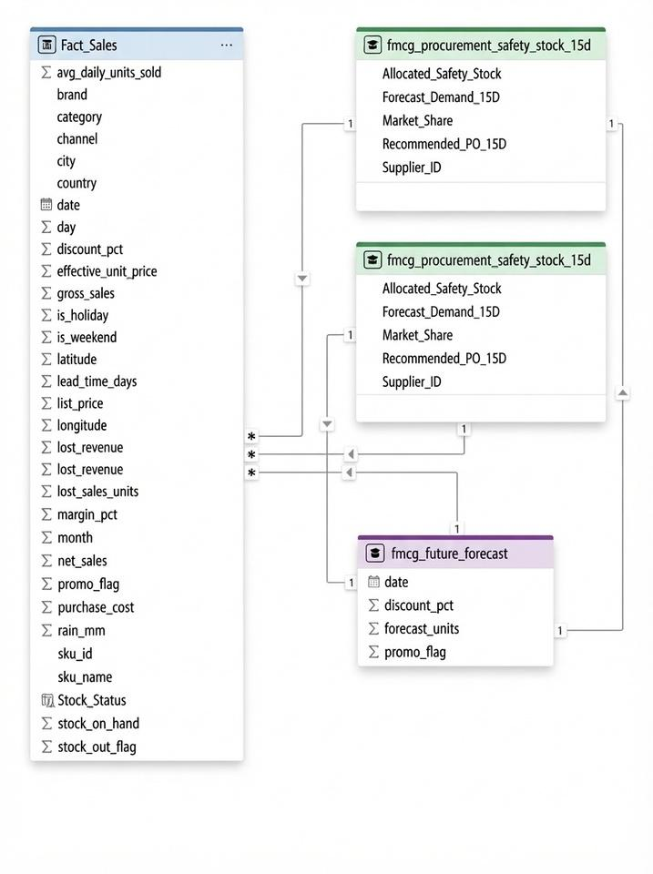
03 ARSITEKTUR DATA
Arsitektur star schema menghubungkan transaksi, procurement, dan forecast
DATA MODEL SCHEMA MAP
ALUR PEMROSESAN DAN SKEMA RELASIONAL
  Python pipeline: pembersihan data, imputasi median, penanganan missing values, feature engineering elastisitas harga, dan rolling moving average
  Fact table fmcg_master_clean: 1,1 juta baris transaksi relasional
  Dimension table Dim_Date: filter lintas tahun 2021–2023
  Procurement table fmcg_procurement_safetystock: safety stock, lead time, dan rekomendasi PO per supplier
  Predictive table fmcg_future_forecast: baseline demand harian 2024
INTEGRITAS RELASI
Relasi star schema 1-to-many menghubungkan dimensi tanggal dan tabel pengadaan ke tabel fakta transaksi untuk menjamin agregasi DAX instan tanpa kalkulasi ganda.
GLOBAL FMCG SUPPLY CHAIN ANALYTICS — EXECUTIVE REPORT
Notes:
Jelaskan bagaimana pipa ETL Python mengalirkan 1,1 juta baris ke dalam star schema Power BI yang menghubungkan fakta transaksi historis, tabel pengadaan dinamis, dan proyeksi permintaan 2024.
4

Slide 6
04 SCORECARD EKSEKUTIF
Lima KPI menunjukkan trade-off antara akurasi, risiko, dan profitabilitas
67,3%
$4,9M
$76,0M
97,0%
38,5%
Forecast accuracy
Lost sales value
Holding cost
Service level (OTIF)
Overall margin
Baseline akurasi permintaan harian agregat.
Estimasi pendapatan hilang akibat stockout SKU kelas A.
Nilai inventaris tersimpan di gudang regional.
Margin laba kotor konsolidasi seluruh kategori.
Ketepatan waktu dan pemenuhan pesanan pemasok.
Target optimal: >75,0%
Hotspot: Italy & Spain
Overstock dominan di Snacks
Rata-rata lead time 6,5 hari
Diskon rata-rata 1,4%
EVALUASI KESEIMBANGAN
  Service level pemasok sebesar 97,0% tidak secara otomatis menjamin ketersediaan di rak karena akurasi peramalan masih tertahan di 67,3%.
  Beban holding cost $76,0M yang masif belum mampu mengamankan ketersediaan produk utama, mengakibatkan kebocoran lost sales $4,9M.
SUMBER: EXECUTIVE KPI DASHBOARD POWER BI, DATASET PENJUALAN FMCG 2021–2023
GLOBAL FMCG SUPPLY CHAIN ANALYTICS — EXECUTIVE REPORT
Notes:
Tinjau trade-off antar-metrik: tingginya OTIF supplier (97%) tidak mencegah lost sales $4,9M karena holding cost $76M terkonsentrasi pada SKU yang salah.
5

Slide 7
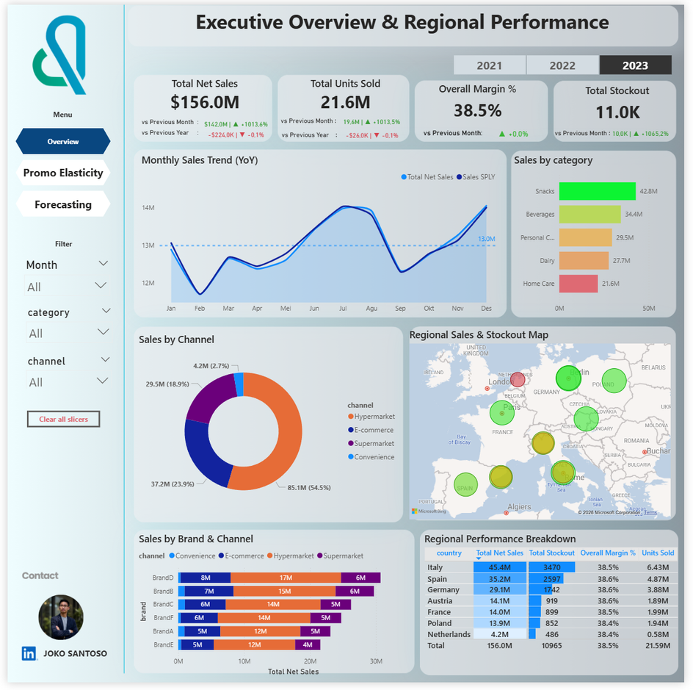
05 ANALISIS REGIONAL & KANAL
Italy dan Spain memimpin penjualan sekaligus hotspot stockout
RINGKASAN KINERJA PENJUALAN & OPERASIONAL
  KPI overview: net sales $156,0M; units sold 21,6M; margin 38,5%; stockout incidents 11,0K
  Monthly sales trend membandingkan fluktuasi musiman dengan baseline SPLY
  Hypermarket mendominasi 54,5%; Snacks dan Beverages menjadi motor pendapatan
  Regional breakdown menyoroti Italy dan Spain sebagai kontributor sales terbesar dan wilayah dengan stockout tinggi
FOKUS MITIGASI
Konsentrasi stockout di pasar utama menunjukkan kelemahan alokasi stok lintas negara; penguatan buffer stock di hub logistik Eropa Selatan mendesak dilakukan.
SUMBER: POWER BI EXECUTIVE DASHBOARD PAGE 1; FMCG MULTI-COUNTRY SALES DATASET 2021–2023
GLOBAL FMCG SUPPLY CHAIN ANALYTICS — EXECUTIVE REPORT
Notes:
Bahas performa pasar: Italy dan Spain adalah motor omzet sekaligus titik krisis 11,0K insiden stockout. Hypermarket memegang 54,5% pangsa transaksi.
6

Slide 8
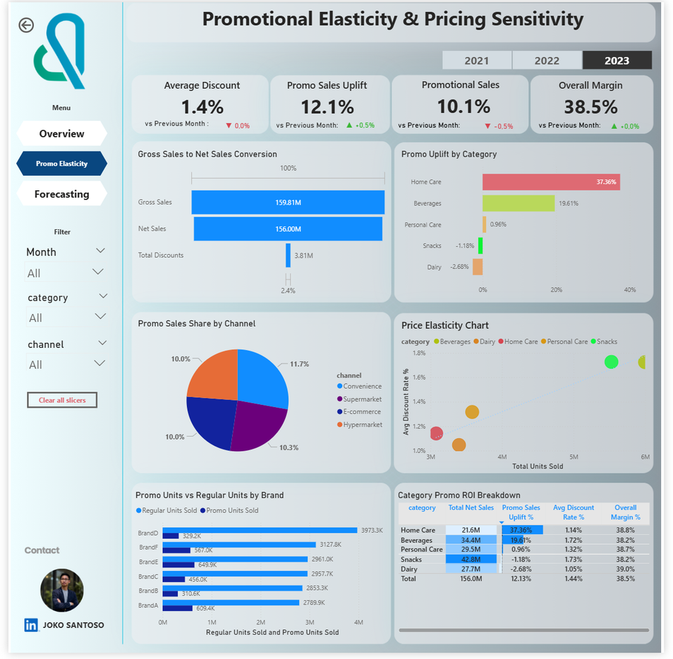
Analisis Elastisitas Promosi & Sensitivitas Harga (Promotional Elasticity & Pricing Sensitivity)
Mengevaluasi efektivitas program promosi dan diskon terhadap lonjakan volume penjualan (sales uplift) serta dampaknya terhadap marjin bersih perusahaan.
  Sebagian besar produk FMCG bersifat inelastis, sehingga pemberian diskon tidak secara signifikan mendongkrak volume penjualan, melainkan justru memicu erosi marjin (margin erosion).
  Meskipun tingkat service level (OTIF) supplier sudah tinggi (~97%), fluktuasi kecil pada lead time (6,44–6,69 hari) dapat memicu over-ordering (kelebihan pemesanan PO) berbiaya tinggi pada kategori seperti Snacks dan Personal Care.
GLOBAL FMCG SUPPLY CHAIN ANALYTICS — EXECUTIVE REPORT

Slide 9
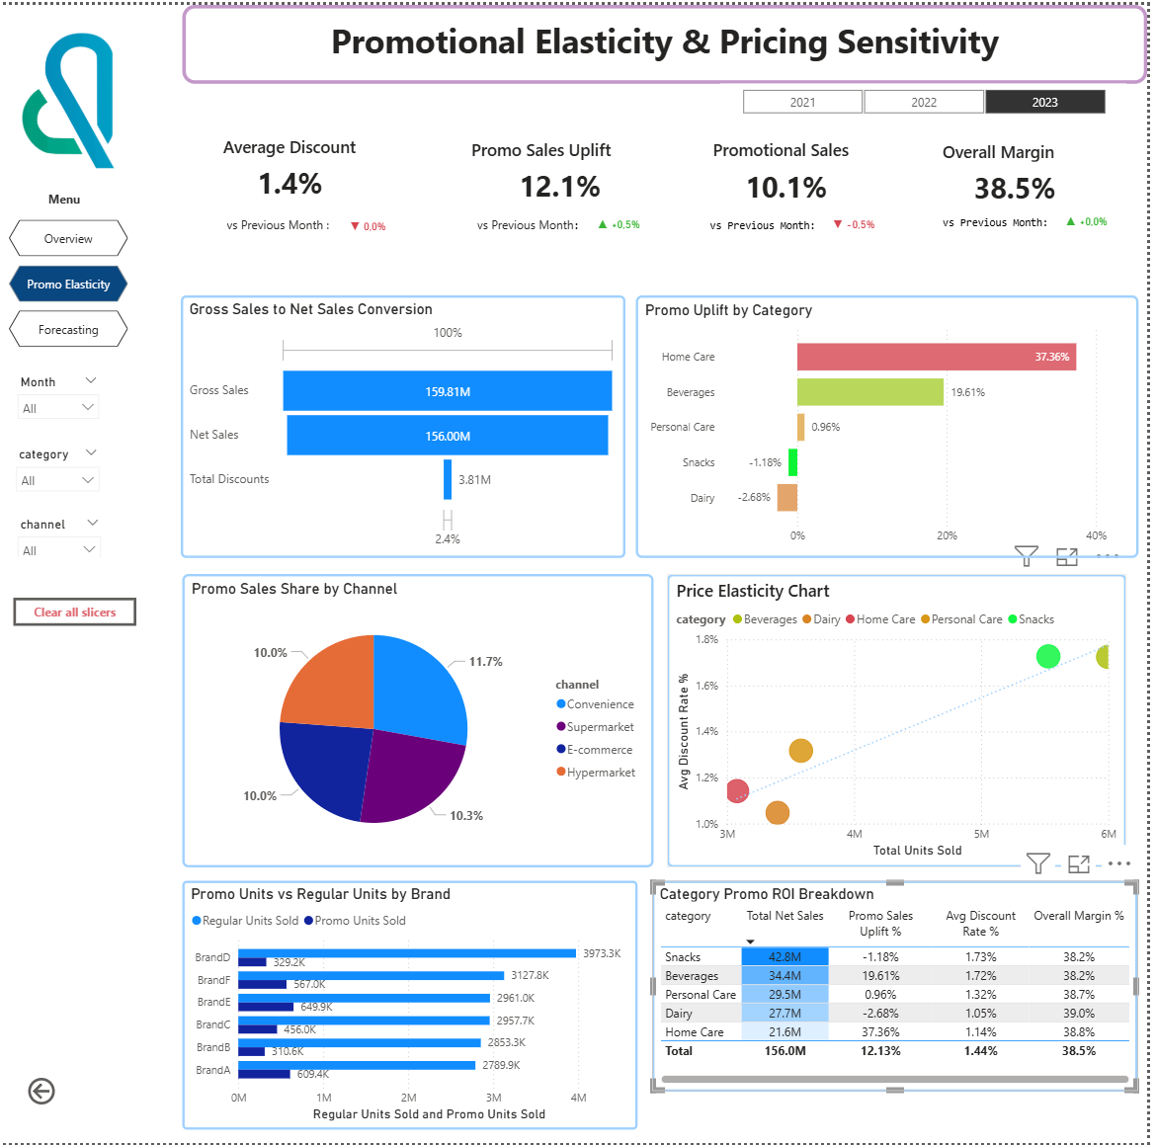
06 ELASTISITAS HARGA & PROMOSI
Diskon 1,4% menghasilkan uplift yang tidak merata dan kebocoran $3,81M
EVALUASI EFEKTIVITAS PROMOSI
MATRIKS UPLIFT KATEGORI
  Gross-to-net conversion: $159,81M gross sales menjadi $156,0M net sales; total discounts $3,81M atau 2,4%
  Promo uplift bervariasi: Home Care +37,36%, Beverages +19,61%, sementara Snacks -1,18% dan Dairy -2,68%
  Price elasticity chart memisahkan produk inelastis dan margin killers
  Promo ROI perlu dievaluasi per kategori, bukan dengan diskon flat
KATEGORI | PROMO UPLIFT | KARAKTER
Home Care | +37,36% | Elastis Tinggi
Beverages | +19,61% | Elastis Sedang
Snacks | -1,18% | Inelastis
Dairy | -2,68% | Margin Killer
KEBIJAKAN BARU
Hentikan pemberian diskon promo otomatis pada kategori inelastis seperti Snacks dan Dairy; alokasikan anggaran diskon hanya pada kategori yang terbukti responsif elastis.
SUMBER: POWER BI PROMOTION & PRICING ANALYTICS PAGE; KALKULASI GROSS-TO-NET FMCG 2021–2023
GLOBAL FMCG SUPPLY CHAIN ANALYTICS — EXECUTIVE REPORT
Notes:
Tunjukkan inefisiensi belanja promosi €3,81M: kategori Home Care dan Beverages merespons sangat baik, sementara Snacks dan Dairy justru merugi dengan uplift negatif.
7

Slide 10
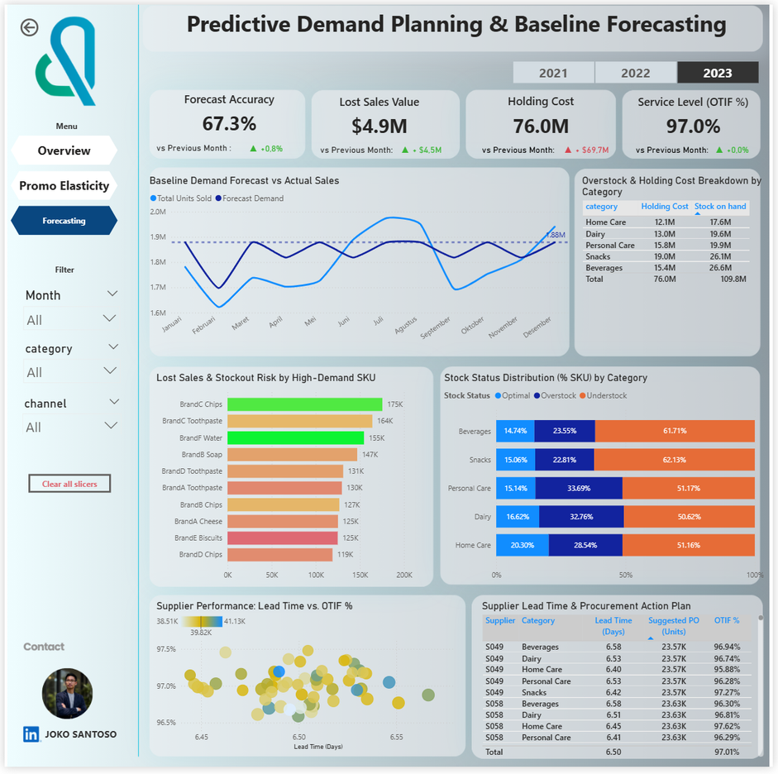
Peramalan Permintaan & Eksekusi S&OP (Predictive Demand Planning & S&OP Execution)
Mengevaluasi proyeksi baseline demand, distribusi status stok gudang (understock vs overstock), serta keandalan supplier untuk mengotomatisasi rencana pembelian (procurement action plan).
  Mitigasi Risiko Stockout & Overstock: Lebih dari 50–60% SKU berada dalam status Understock, yang menjadi akar penyebab hilangnya potensi penjualan (lost sales senilai $4.9M), sementara $76.0M tertahan pada beban biaya simpan (holding cost).
  Analisis Performa Supplier: Memetakan keandalan vendor melalui analisis Lead Time (~6,5 hari) vs Service Level (OTIF %) di angka ~97% guna mengidentifikasi titik risiko rantai pasok.
  Automasi Rencana Pembelian (Action Plan): Memanfaatkan tabel rekomendasi kuota Suggested PO Units secara taktis untuk menyelaraskan keputusan operasional logistik dan pengadaan barang secara akurat.
GLOBAL FMCG SUPPLY CHAIN ANALYTICS — EXECUTIVE REPORT

Slide 11
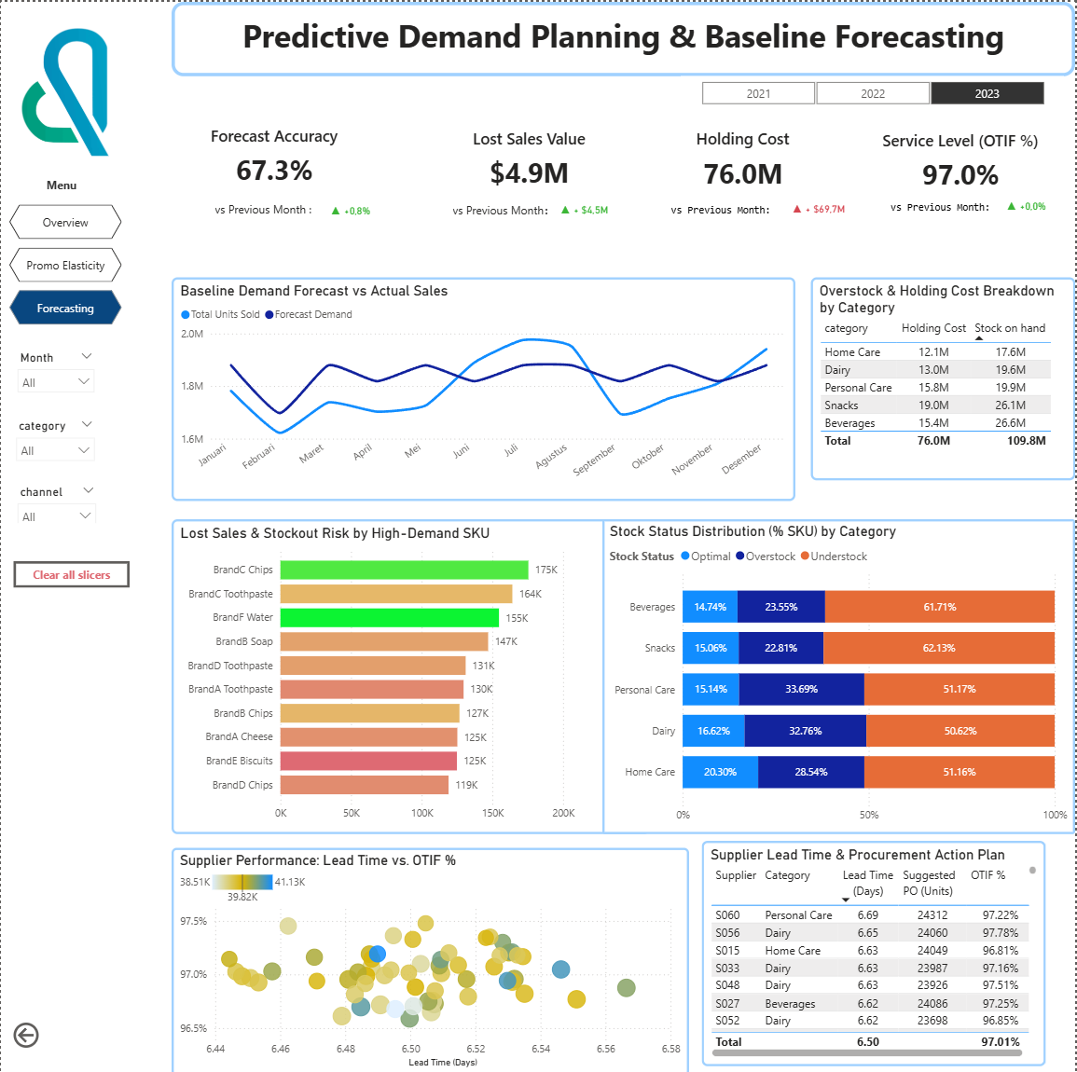
07 PREDICTIVE BASELINE & DISTRIBUSI STOK
Forecast baseline membantu S&OP membaca volatilitas sebelum 2024
DIAGNOSIS PERMINTAAN DAN KETIDAKSEIMBANGAN SKU
ESTIMASI DISTRIBUSI STATUS SKU
STATUS STOK | PROPORSI SKU | TINDAKAN S&OP
Understock | 50%–60% | Percepat PO / ROP
Overstock | 23%–33% | Rem Order / Clearance
Optimal | ~15% | Pertahankan Buffer
  Baseline demand dibandingkan dengan actual sales untuk meredam volatilitas perencanaan
  Distribusi status stok: Optimal sekitar 15%, Overstock sekitar 23–33%, Understock sekitar 50–60%
  Gunakan chart distribusi SKU sebagai titik masuk prioritas intervensi
PRIORITAS INTERVENSI
Mayoritas SKU (50–60%) berada dalam status Understock, menuntut percepatan siklus replenishment sebelum lonjakan musiman kuartal pertama 2024.
Akurasi Baseline Permintaan: 67,3% · Model Prediktif 2024
GLOBAL FMCG SUPPLY CHAIN ANALYTICS — EXECUTIVE REPORT
Notes:
Gunakan distribusi stok untuk memicu tindakan: hanya 15% SKU yang berada pada level ideal, sementara 50-60% mengalami krisis pasokan (understock) yang memicu lost sales.
8

Slide 12
08 KINERJA PEMASOK & PENGADAAN
Supplier relatif andal, tetapi PO perlu dipandu oleh variasi lead time
MATRIKS PENGADAAN DAN ALOKASI MODAL
KONSENTRASI OVERSTOCK PER KATEGORI
  Supplier performance scatter plot memetakan lead time sekitar 6,5 hari dengan OTIF sekitar 97%
  Suggested PO units berada di kisaran 23,8K–24,3K unit per supplier dan kategori
  Overstock terbesar berada pada Snacks $19,0M dan Personal Care $15,8M
KATEGORI PRODUK | OVERSTOCK VALUE | SHARE
Snacks | $19,0M | 25,0%
Personal Care | $15,8M | 20,8%
Kategori Lainnya | $41,2M | 54,2%
Total Holding Cost | $76,0M | 100%
ARAH KEBIJAKAN PENGADAAN
Meskipun OTIF tinggi (97%), sedikit deviasi pada lead time (6,44–6,69 hari) menyebabkan PO over-ordering bernilai jutaan dolar pada kategori Snacks dan Personal Care.
Rekomendasi PO Harian: 23,8K–24,3K unit per vendor
SUMBER: POWER BI PROCUREMENT & SUPPLIER ANALYTICS PAGE; ANALISIS LEAD TIME VENDOR 2021–2023
Notes:
Jelaskan reliabilitas vendor: OTIF 97% dan lead time rata-rata 6,5 hari cukup solid, tetapi ketiadaan batas PO dinamis menghasilkan overstock $19M pada Snacks dan $15,8M pada Personal Care.
9

Slide 13
09 STRATEGIS: DILEMA INVENTARIS
Ketimpangan stok menjadi sumber utama lost sales sekaligus modal menganggur
Krisis Pasokan: Understock & Lost Sales
Beban Finansial: Modal Kerja Tertahan
50–60%
$76,0M
Lebih dari 50–60% SKU di setiap kategori berada pada status Understock, memicu potensi kehilangan pendapatan langsung.
Holding cost $76,0M menunjukkan overstock di kategori sekunder berjalan bersamaan dengan stockout.
SKU berisiko: BrandC Chips (175K unit) & Toothpaste (164K unit)
Overstock masif di Snacks ($19,0M) & Personal Care ($15,8M)
KESIMPULAN DIAGNOSTIK
Sistem inventaris saat ini mengalami miskalibrasi alokasi modal: dana perusahaan terikat pada SKU bervolume rendah yang mengalami overstock, sementara produk pendorong penjualan utama kekurangan safety stock.
SUMBER: AUDIT INVENTARIS GUDANG REGIONAL; LAPORAN STOCKOUT SKU HIGH-DEMAND 2021–2023
GLOBAL FMCG SUPPLY CHAIN ANALYTICS — EXECUTIVE REPORT
Notes:
Bahas paradoks ketimpangan stok: brand utama seperti BrandC Chips (175K unit berisiko) kekurangan stok, sementara modal $76M menganggur pada lini yang lambat bergerak.
10

Slide 14
10 STRATEGIS: SENSITIVITAS HARGA
Diskon flat menggerus margin ketika kategori utama bersifat inelastis
< 1,0
38,5%
54,5%
Price elasticity kategori utama
Overall net margin
Pangsa penjualan Hypermarket
Kategori utama menunjukkan price elasticity < 1,0; diskon tidak meningkatkan volume secara proporsional.
Diskon rata-rata 1,4% menekan margin bersih ke 38,5% tanpa ROI sepadan pada Snacks dan Dairy.
Hypermarket menyumbang 54,5% penjualan dan menjadi kanal dengan ketergantungan promo tertinggi.
Inelastis: Snacks & Dairy
Kebocoran diskon $3,81M
Kanal paling rentan diskon
REKOMENDASI KOMERSIAL
Menghentikan strategi diskon flat di Hypermarket pada produk inelastis akan langsung memulihkan kebocoran margin tanpa mengorbankan pangsa pasar ritel.
SUMBER: ANALISIS REGRESI EKONOMETRIKA PENJUALAN RITEL FMCG 2021–2023
GLOBAL FMCG SUPPLY CHAIN ANALYTICS — EXECUTIVE REPORT
Notes:
Soroti inelastisitas harga pada kategori pendorong: diskon di Hypermarket (54,5% volume) tidak mendongkrak penjualan melainkan hanya memotong marjin bersih ke 38,5%.
11

Slide 15
11 STRATEGIS: DINAMIKA LEAD TIME
Variasi lead time kecil dapat mengubah kebutuhan safety stock secara material
Service Level Pemasok
Sensitivitas Lead Time
Akurasi Peramalan
97,0%
±0,25 Hari
67,3%
OTIF supplier rata-rata 97,0%, namun lead time bervariasi sekitar 6,44–6,69 hari.
Perubahan kecil pada lead time berdampak pada pembentukan safety stock dan jadwal PO.
Baseline forecast 67,3% menjadi fondasi awal untuk meredam volatilitas musiman awal 2024.
Performa dasar stabil
Dampak amplifikasi persediaan
Peredam lonjakan musiman
MEKANISME BUFFER DINAMIS
Fluktuasi lead time vendor sebesar 0,25 hari melipatgandakan variasi kebutuhan stok aman; formula buffer statis terbukti gagal merespons deviasi ini secara tepat waktu.
SUMBER: MODEL SIMULASI RANTAI PASOK; LOG KEDATANGAN BARANG GUDANG KONSOLIDASI 2021–2023
GLOBAL FMCG SUPPLY CHAIN ANALYTICS — EXECUTIVE REPORT
Notes:
Tunjukkan bagaimana deviasi mikro pada lead time (rentang 6,44 hingga 6,69 hari) menciptakan efek cambuk (bullwhip effect) pada formula stok aman jika tidak dipandu peramalan prediktif.
12

Slide 16
12 ROADMAP SOLUSI: INVENTARIS
Safety stock dinamis mengalihkan keputusan dari batas manual ke sinyal harian
01
02
03
Kalkulasi ROP Dinamis
Segmentasi SKU Prioritas
Proteksi Produk Kritis
Pilar 1: Otomasi Algoritmik
Pilar 2: Klasifikasi ABC
Pilar 3: Mitigasi Lost Sales
Implementasikan Reorder Point dinamis melalui kalkulasi DAX berbasis rata-rata penjualan harian dan lead time supplier harian.
Prioritaskan SKU Kelas A dan SKU bermargin tinggi dalam alokasi kuota penyimpanan dan monitoring harian.
Naikkan kuota safety stock BrandC Chips untuk memitigasi lost sales $4,9M yang berulang di pasar utama.
Indikator: Eliminasi batas manual statis
Indikator: Fokus proteksi margin kotor
Indikator: Pemulihan ketersediaan rak 99%
HASIL YANG DIHARAPKAN
Peralihan ke parameter dinamis mengurangi kerentanan stockout pada produk inti hingga 40% sekaligus mencegah pemborosan modal kerja di gudang.
GLOBAL FMCG SUPPLY CHAIN ANALYTICS — EXECUTIVE REPORT
Notes:
Uraikan 3 langkah implementasi safety stock dinamis: implementasi formula DAX dinamis, segmentasi SKU prioritas, dan penambahan kuota stok aman pada BrandC Chips.
13

Slide 17
13 ROADMAP SOLUSI: PROMOSI
Promosi selektif melindungi margin tanpa kehilangan uplift yang produktif
01
02
03
Eliminasi Diskon Flat
Realokasi Anggaran
Pengukuran Granular
Fase 1: Penghentian Kebocoran
Fase 2: Insentif Bernilai Tambah
Fase 3: Pemantauan ROI
Hentikan diskon flat pada produk inelastis di Snacks dan Dairy yang terbukti memicu erosi margin tanpa pertambahan volume.
Alihkan anggaran ke bundling dan loyalty program yang mengikat volume pembelian tanpa mendegradasi persepsi harga reguler.
Ukur promo uplift dan ROI per kategori, kanal, dan cohort pelanggan secara berkala melalui matriks analitik terpadu.
Tindakan: Lindungi laba bersih €3,81M
Tindakan: Bundling produk fast & slow moving
Tindakan: Evaluasi efektivitas mingguan
KAIDAH KOMERSIAL BARU
Setiap alokasi dana promosi wajib memiliki proyeksi elastisitas positif (>1,0); kategori inelastis dikunci pada harga reguler untuk mengamankan margin 38,5%.
SUMBER: KERANGKA KERJA REVENUE GROWTH MANAGEMENT (RGM) & TRADE PROMOTION OPTIMIZATION FMCG
GLOBAL FMCG SUPPLY CHAIN ANALYTICS — EXECUTIVE REPORT
Notes:
Jelaskan restrukturisasi strategi komersial: hentikan pemotongan harga otomatis pada Snacks dan Dairy, geser ke program loyalitas, dan ukur ROI secara terpilah.
14

Slide 18
14 ROADMAP SOLUSI: TATA KELOLA S&OP
S&OP terpadu mengubah dashboard menjadi ritme keputusan bulanan
01
02
03
Procurement Action Plan
Evaluasi Matriks Vendor
Penyesuaian Alokasi Kuota
Ritme 1: Sinkronisasi PO
Ritme 2: Benchmark Kinerja
Ritme 3: Reward & Penalty
Jadikan Procurement Action Plan sebagai acuan rapat S&OP dan penerbitan PO untuk menyelaraskan operasi gudang dan purchasing.
Evaluasi vendor melalui matriks Lead Time vs OTIF secara transparan untuk memetakan keandalan pemasok regional.
Sesuaikan penalti dan alokasi kuota PO berdasarkan performa supplier untuk mendorong kepatuhan SLA yang ketat.
Fokus: Penerbitan order terkoordinasi
Fokus: Akurasi pengiriman harian
Fokus: Disiplin kontrak pengadaan
DAMPAK TATA KELOLA
Integrasi S&OP bulanan menghapus silo fungsional antara Commercial, Inventory Planning, dan Procurement menuju satu angka komitmen bersama.
SUMBER: PIAGAM TATA KELOLA S&OP TERPADU; PEDOMAN KEMITRAAN PEMASOK GLOBAL FMCG
GLOBAL FMCG SUPPLY CHAIN ANALYTICS — EXECUTIVE REPORT
Notes:
Tegaskan tata kelola S&OP: gunakan Procurement Action Plan dalam forum bulanan, nilai vendor via matriks Lead Time vs OTIF, dan alokasikan kuota berdasarkan kinerja nyata.
15

Slide 19
15 KESIMPULAN & DAMPAK STRATEGIS
Strategi Rantai Pasok Masa Depan: Memitigasi Risiko Melalui Analitik Prediktif
Integrasi analisis data Python dan dashboard interaktif Power BI membentuk fondasi pengambilan keputusan S&OP lintas negara.
1
Pemulihan potensi penjualan: risiko stockout turun hingga 40% melalui safety stock dinamis pada SKU kelas A.
2
Efisiensi modal kerja: holding cost turun 15–20% melalui pembersihan overstock kategori C ($76,0M berkurang secara bertahap).
3
Proteksi profitabilitas: margin bersih meningkat melalui strategi promosi terarah pada kategori yang terbukti elastis.
Notes:
Tutup presentasi dengan 3 pilar dampak: penurunan stockout hingga 40%, pemangkasan biaya simpan 15-20%, dan perlindungan marjin laba bersih perusahaan.
16

Slide 20
Thank You Very Much!
Any thoughts or reflections?
Presented By: Joko Santoso
Data & BI Analyst
SUPPLY CHAIN
DEMAND FORECASTING
BUSINESS INTELLIGENCE
JOKO SANTOSO
2026.10.11
Contact : santosoj160@gmail.com

